Slide 1

「展覽管理」後台規劃
一、奕達、台北駒驛、上海駒驛將共用一個資料庫，但分「不同入口」（TE、TG、SG)，與John討論後，
３家公司要各自建置展覽資料（為節省作業，可先建置其中１家資料滙出後，再滙入其它２家）。
二、「台北駒驛」可從後台選擇「是否將資料顯示至前台(駒驛官網)」 -分「精簡版」及「完整版」
－3語系(繁中、簡中、英文)
駒驛官網首頁
展會訊息(精簡版)
-較重要的展覽才放首頁
-分國「國內（Taiwan展覽)」及「國外」2區塊
-國內外各10筆輪播
-呈現資訊：
1.展覽logo
2.中文展名
3.英文展名
4.展期
5.展出國家
6.展出地點(展館)
*可參考https://www.chanchao.com.tw/呈現方式

Slide 2

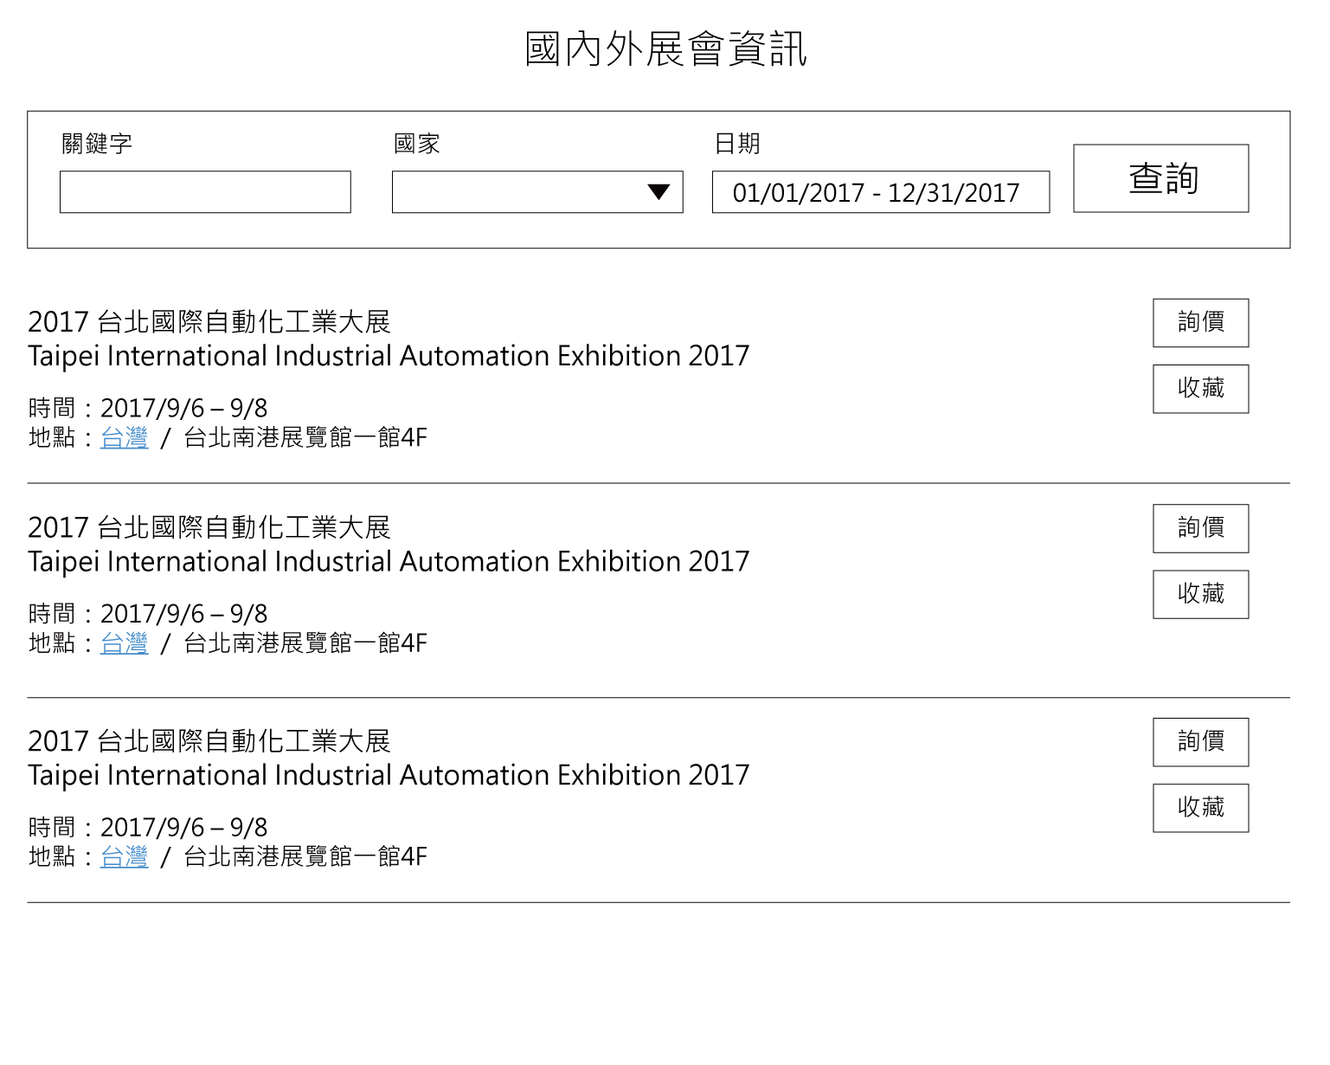
展會訊息(完整版)
-具篩選功能：可查詢今年度所有展覽(含展期已過）
-從「查詢當天(含)日期」以後所有展覽開始排序
以今天9/21來舉例，點入此頁面後可以看到9/21之後開始的展覽，
但篩選時還是可以抓到從今年1/1開始之所有展覽
-呈現資訊：
1.中文展名
2.英文展名
3.展期
4.展出國家
5.展出地點(展館)
*可參考http://texco.org.tw/exhibition-schedule 呈現方式
可篩選

Slide 3
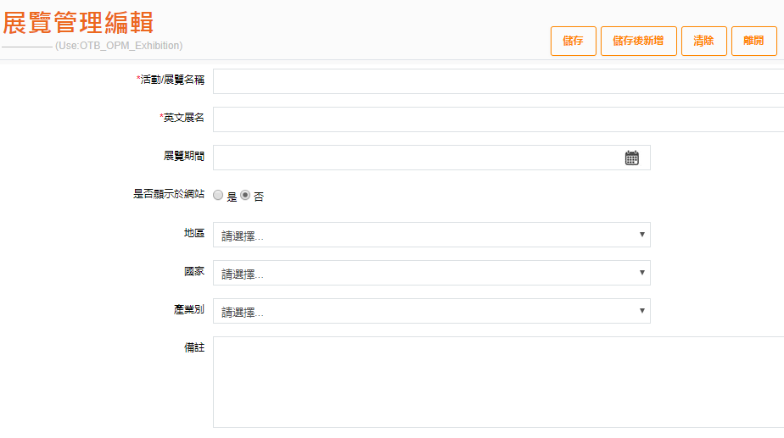
奕達後台目前設計
為符合駒驛前台需求，「台北駒驛」後台需調整以下欄位並增加功能：
一、於「國家」下方增加「展出地點(展館)」欄位：
可依「所選國家」跳出對應「展館清單」供選擇（中英文）並開放自行新增功能。
二、刪除「產業別」
三、「是否顯示於網站」：
（一）拉到倒數第二行（置於「備註」欄上方）
（二）預設值：否
選擇「是」(會出現在外網「完整版」)之後，
跳出以下子選項：
是否同時顯示於「首頁－精簡版」
－預設值：否
－選擇「是」之後，跳出「顯示區間(小日
曆)」，並預設如下(但可開放調整)：
A.國內展：即日起至開展前15天下架
B.國外展：即日起至開展前1個月下架
-增加可上傳展覽logo圖檔功能
9/27update:
1.第一行增加「專案代號」欄位，並於「新增展覽時系統自動給號」
編碼原則：年份+流水號 ex: 17001 ~17999
2.於「英文展名」下方增加「專案名稱」欄位，並備註「會計系統用」
-欄位請限制為僅能填10碼(不限中英文及數字)

Slide 4
注意事項
問題：
目前駒驛官網資料係由「台北駒驛」後台產生，所以「奕達」跟「上海駒驛」基本上不需要上圖紅框內的資料，該２家公司是否就不設置紅框欄位？
如果上海駒驛未來可能也會設置專屬官網，並需要對應到紅框欄位資料，是否現在先不設，等之後再擴充相關欄位即可？

